Slide 1
PHP cơ bản phần 2

Slide 2


Vòng lặp for
for được sử dụng khi chúng ta biết trước số lần cần lặp, biến đếm chạy trong khoảng giới hạn của vòng lặp và giá trị lặp
Ví dụ

Slide 3

Vòng lặp while
While được sử dụng khi không xác định được số lần lặp ( số lần lặp phụ thuộc vào điều kiện taị thời điểm thực thi)
Chú ý : phải có điều kiện dừng lệnh

Slide 4
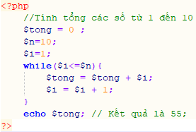
Vòng lặp while
Ví dụ

Slide 5
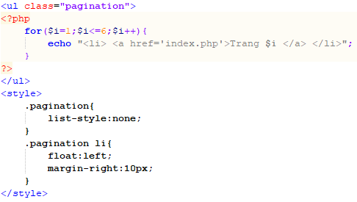
Vòng lặp
Ví dụ cách viết phân trang
Cách 1 :

Slide 6
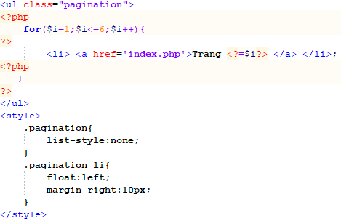
Vòng lặp
Ví dụ cách viết phân trang
Cách 2 :

Slide 7
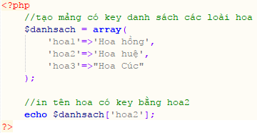
Array : mảng
Mảng là tập hợp nhiều phần tử cố định . Kiểu phần tử của mảng có thể bất kỳ vd: string , number , array , …
Ví dụ khai báo:

Slide 8
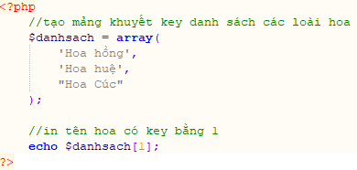
Array : mảng
Ví dụ khai báo:

Slide 9
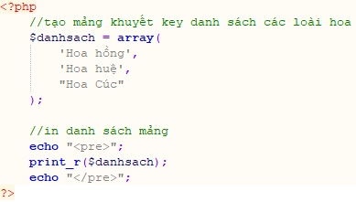
In ra cấu trúc mảng
Ví dụ khai báo:

Slide 10
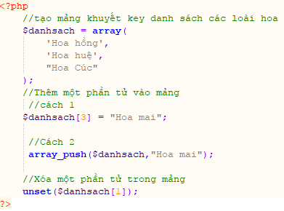
Thêm, xóa một phần tử trong mảng
Ví dụ:

Slide 11
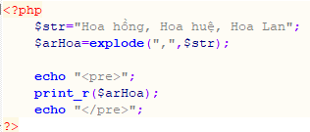
Các hàm thường dùng trong array
count($array): đếm số phần tử trong mảng
max($array):tìm phần tử số lớn nhất
min($array):tìm phần tử số bé nhất
explode(dấu tách,chuỗi): tách một chuỗi thành một mảng

Slide 12
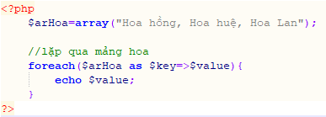
Vòng lặp foreach
Foreach được dùng để lặp qua mảng
Cú pháp duyệt cả khóa và giá trị phần tử trong mảng:

Slide 13
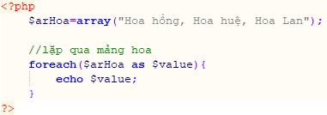
Vòng lặp foreach
Cú pháp chỉ duyệt giá trị phần tử trong mảng:

Slide 14
Assignment
Bài 1 (10đ) : Tạo một số nguyên n bất kì , tính tổng các chữ số trong n và in kết quả ra màn hình ( VD: 123 = 1+2+3)
Bài 2 (10đ) : Tạo một số nguyên n bất kì , tính tổng các chữ số lẻ trong n và in kết quả ra màn hình ( VD: 123 = 1+3)

Slide 15
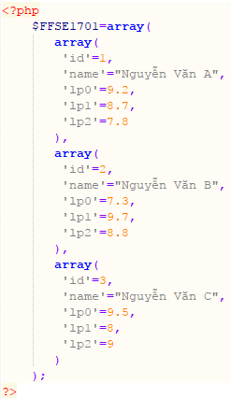
Assignment
Bài 3: Cho mảng như hình :

Slide 16
Assignment
Câu a (20đ) : Tạo bảng table với các cột là các key trong mảng FFSE1701
Câu b (20đ) : Chèn thêm 1 cột “điểm trung bình” của các môn vào bảng trên
Câu c (20đ) : Chèn thêm 1 cột “Xếp loại “ vào bảng trên với:
ĐTB < 5 : Yếu
5 < ĐTB <= 7: Trung bình
7< ĐTB <= 8.5: Khá
ĐTB > 8.5 : Giỏi
Câu d ( 20đ) : Hiển thị họ tên người đó điểm trung bình cao nhất

